Slide 1
Ветераны Московской гимназии на Юго-Западе N 1543

Slide 2
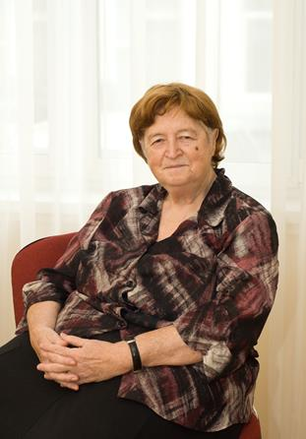
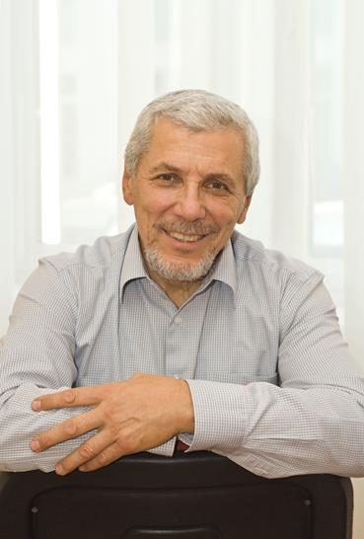
Работают в гимназии 40 лет
Юрий Владимирович Завельский директор гимназии,
Народный Учитель России
Лариса Давидовна Гуткина заместитель директора
Заслуженный Учитель РФ
Александр Юльевич Волохов учитель физики
Почётный работник общего образования РФ

Slide 3
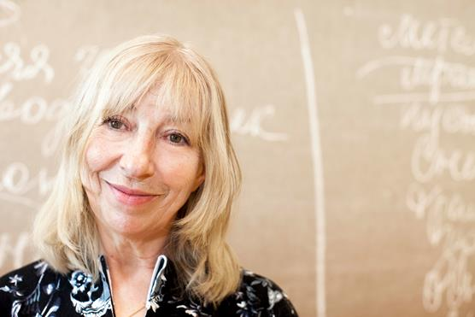
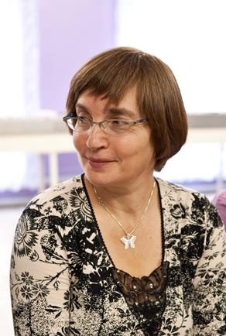
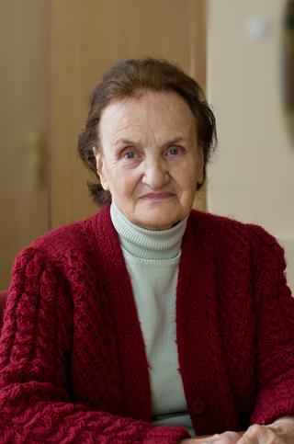
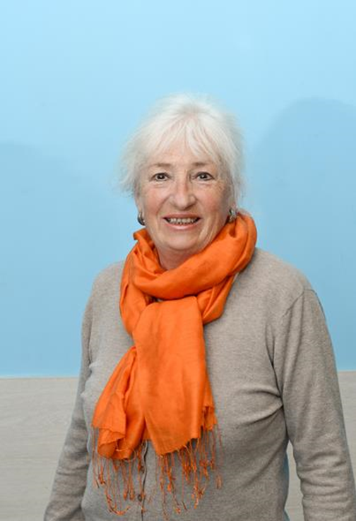
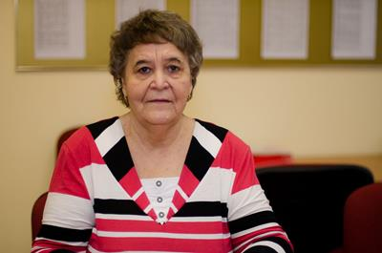
Ольга Евгеньевна Потапова
учитель русского языка и литературы Заслуженный Учитель РФ
Галина Владимировна Пикалова психолог Почётный работник общего образования РФ
Надежда Геннадьевна Сорокина библиотекарь
Галина Алексеевна Буздакова
технический работник
Людмила Александровна Багаева учитель музыки

Slide 4
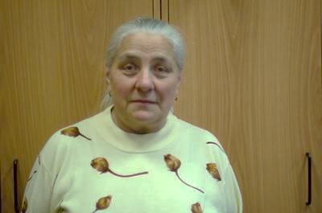
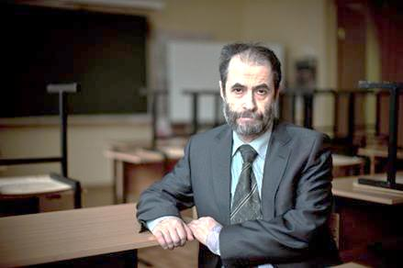
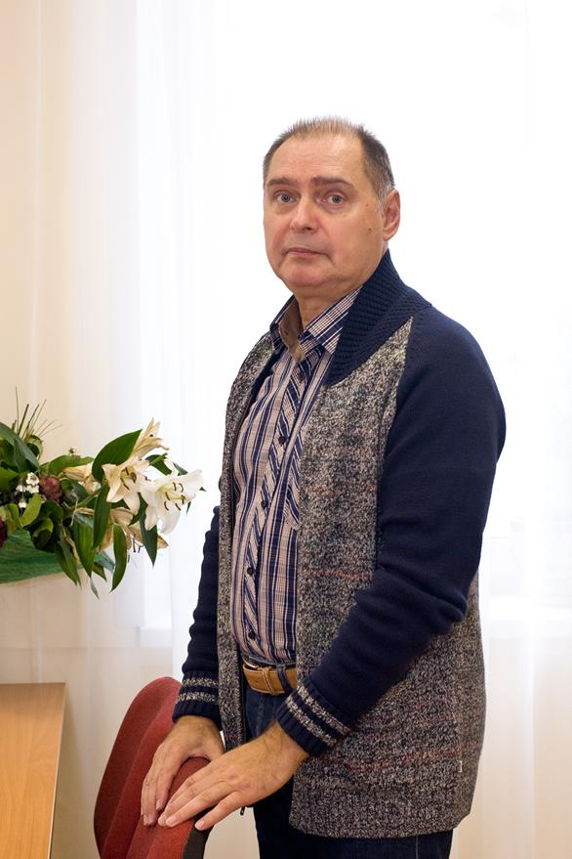
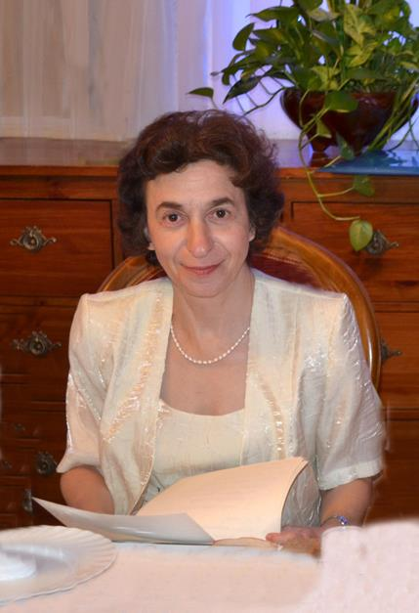
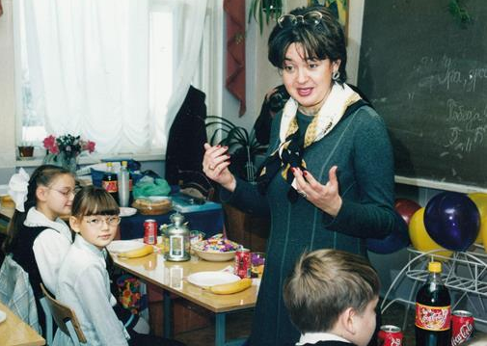
Наталия Анатольевна Ксенафонтова
технический работник
Леонид Александрович Кацва учитель истории Лауреат премии мэра г. Москвы
Почётный работник общего образования РФ
Елена Дмитриевна Волжина
учитель русского языка и литературы Заслуженный Учитель РФ Лауреат премии мэра г. Москвы
Виктор Михайлович Виленский учитель географии Почётный работник образования г. Москвы
Татьяна Ильинична Данилова учитель математики Заслуженный Учитель РФ

Slide 5
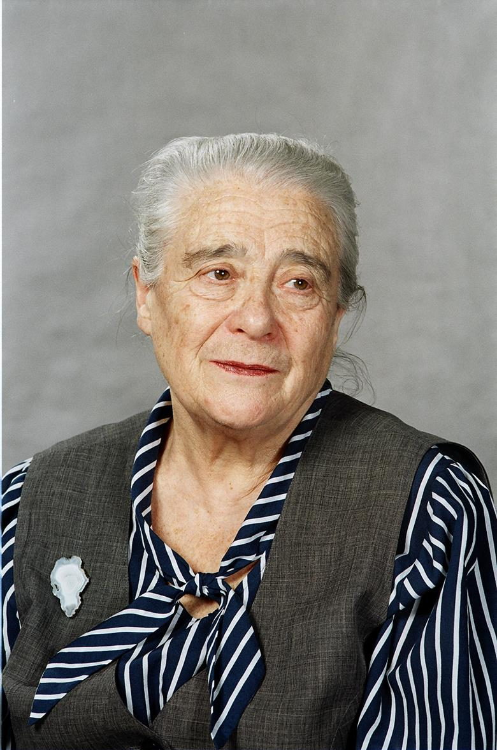
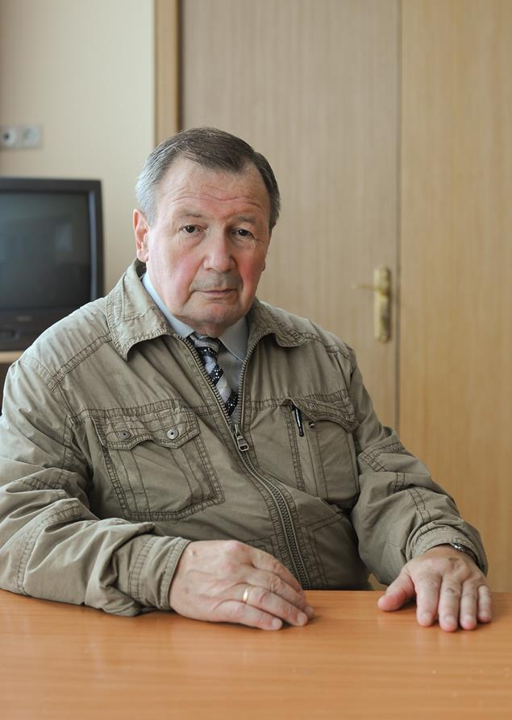
Софья Филипповна Либерова учитель русского языка и литературы Почётный работник
общего образования РФ
Валентина Анатольевна Руднева учитель химии
Заслуженный Учитель РФ
Владимир Владимирович Литвиненко учитель технологии

Slide 6
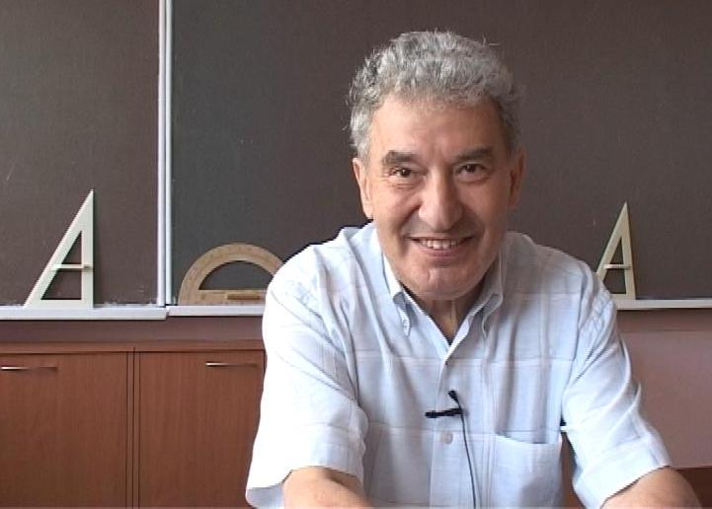
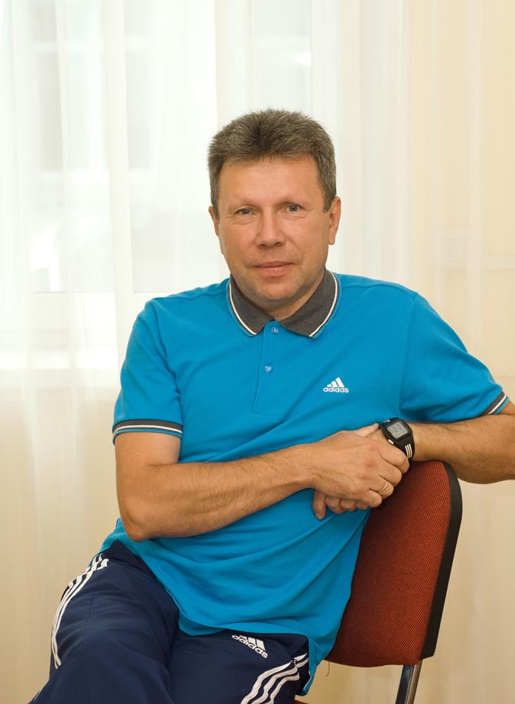
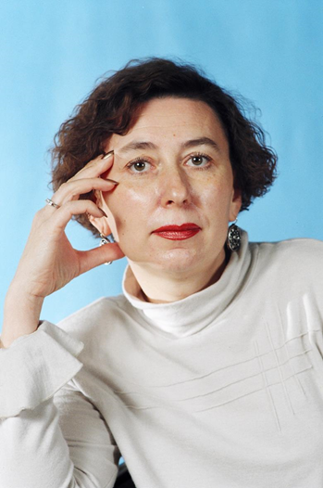
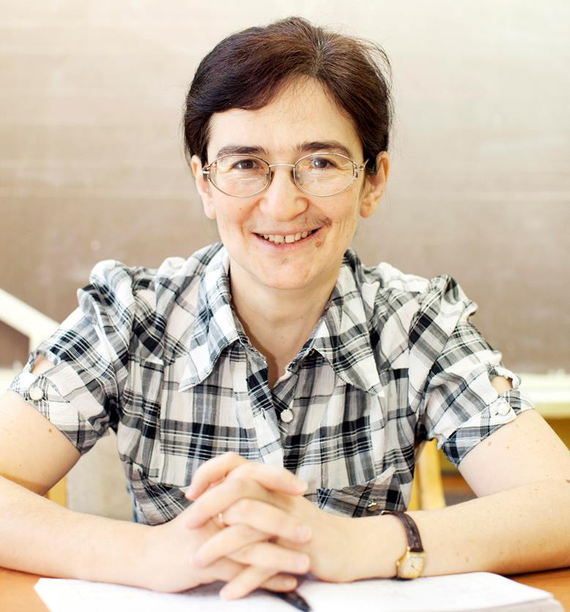
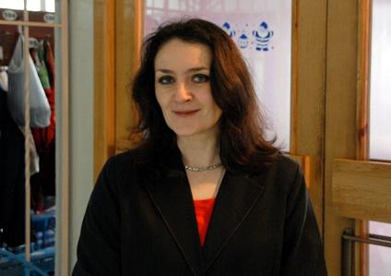
Борис Петрович Гейдман учитель математики Заслуженный Учитель РФ
Виктор Васильевич Кулагин учитель физкультуры
Марина Леонидовна Степанова учитель химии
Инесса Владимировна Раскина учитель математики
Маргарита Анатольевна Кукина учитель русского языка и литературы

Slide 7
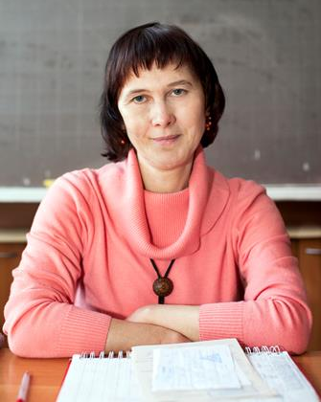
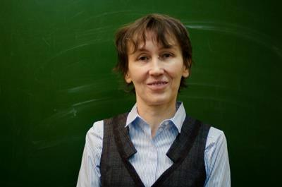
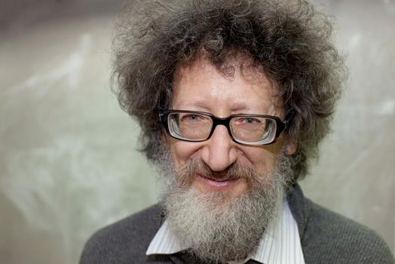
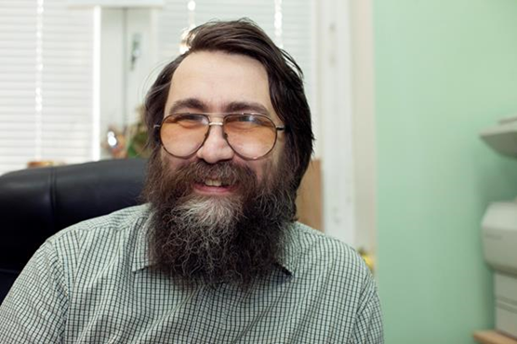
Наталья Юрьевна Бессонова
учитель математики
Ирина Викторовна Дорожинская
учитель русского языка и литературы, Почётный работник общего образования РФ
Марина Михайловна Букина
учитель русского языка и литературы
Сергей Менделевич Глаголев
учитель биологии кандидат биологических наук
Виталий Дмитриевич Арнольд
учитель информатики

Slide 8
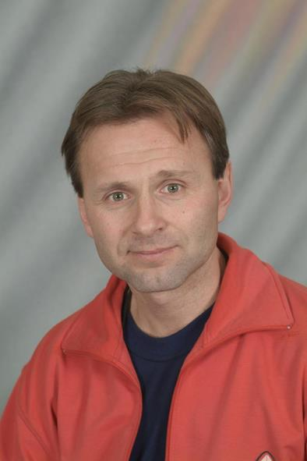
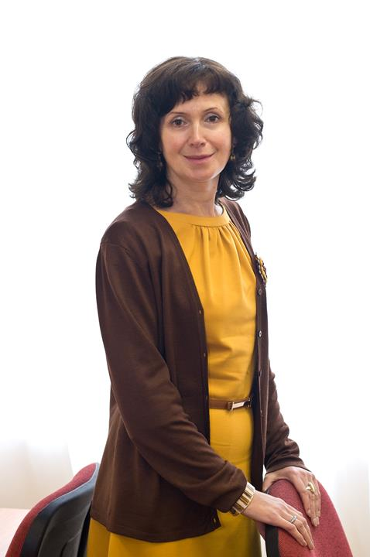
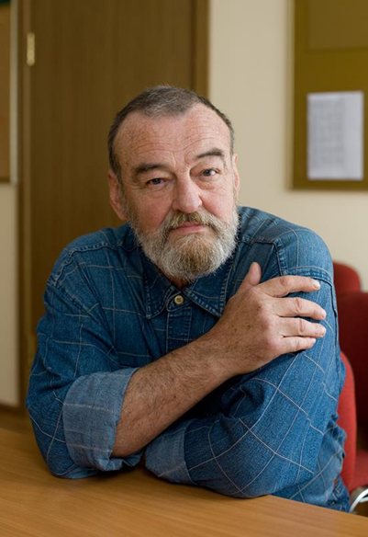
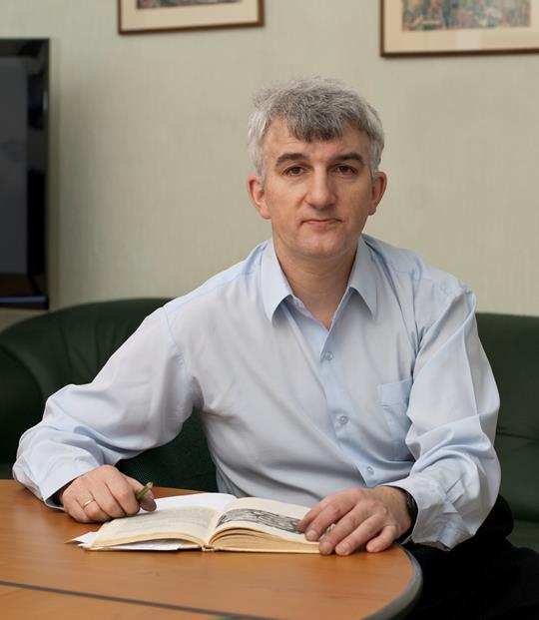
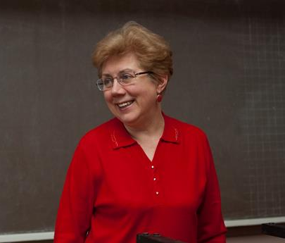
Андрей Николаевич
Квашенко
учитель биологии
Андрей Анатольевич Ермаков учитель физкультуры
Ольга Эдуардовна Шейнина
учитель истории Почётный работник общего образования РФ
Александр Вячеславович
Хачатурян
учитель математики Почётный работник общего образования РФ
Ольга Игоревна Теплова учитель математики Заслуженный Учитель РФ

Slide 9
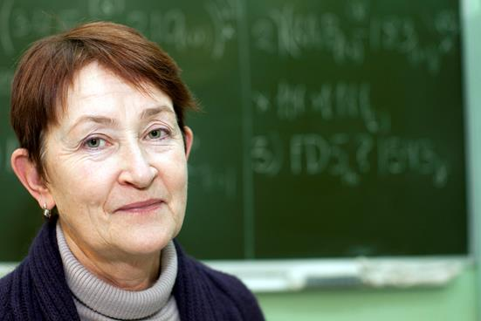
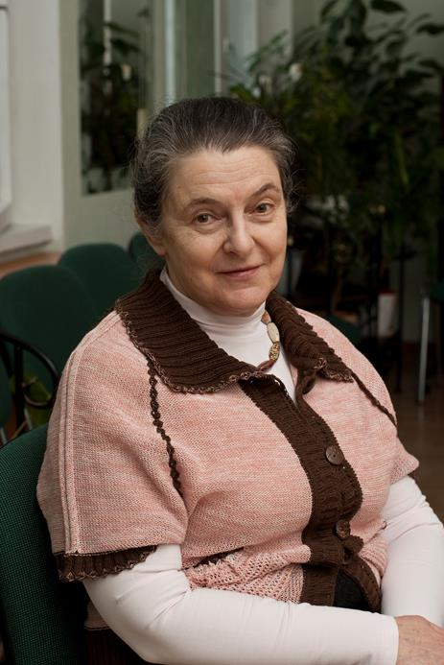
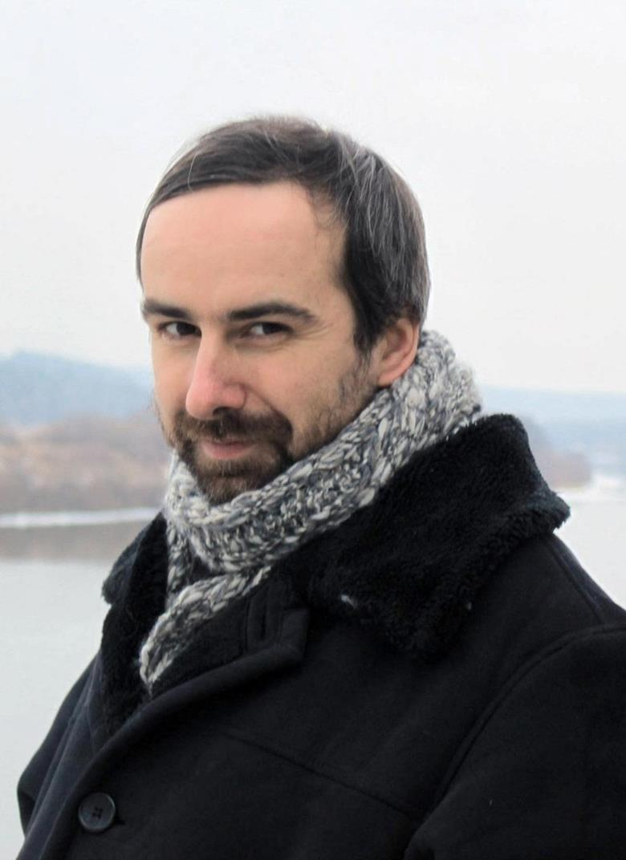
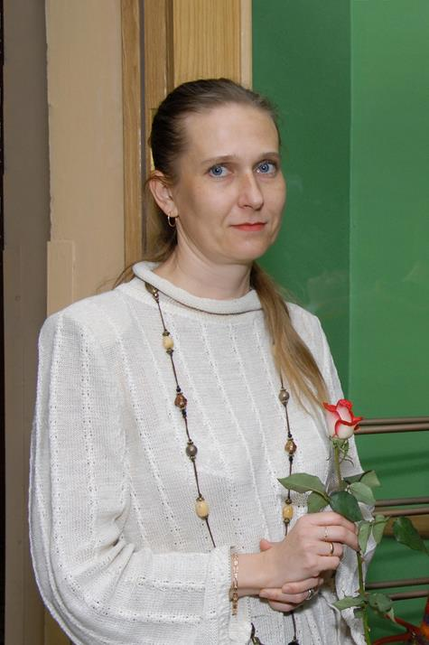
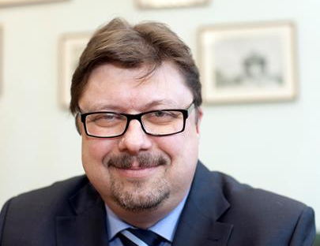
Наталья Николаевна Любимова
учитель информатики
Сергей Дмитриевич Павловский
администратор сайта гимназии
Наталия Викторовна Шаронова учитель физики, доктор наук
Елена Всеволодовна Терещенко учитель русского языка и литературы
Заслуженный Учитель г. Москвы
Алексей Валерьевич Кузнецов учитель истории и обществознания Почётный работник общего образования РФ

Slide 10
Спасибо Вам, дорогие учителя, за то что в течение стольких лет учите нас не только своим предметам, но и учите быть Человеком. Спасибо за то, что уже так много лет вы являетесь образцом поведения и мыслей для всех нас.

